Slide 1

שער רביעי: המסע המופלא בגוף האדם
מצגת מלווה לפרק הראשון
המסע אל מערכת הנשימה עמודים: 157-134
Notes:
השער מתמקד בשתי מערכות בגוף האדם - מערכת הנשימה ומערכת העיכול - וביחסי הגומלין שביניהן ובין מערכות אחרות בגוף. נוסף על ההיבטים המדעיים והטכנולוגיים הרלוונטיים, השער עוסק בבריאות כל המערכות הללו ובבריאות הכללית (הרגלי שתייה נכונים, תזונה נבונה), כדי להדגיש את החשיבות של ניהול אורח חיים בריא ושמירה על בריאות אישית וחברתית.
הפרק עוסק בחשיבות הנשימה להפקת האנרגיה הדרושה לתפקוד הגוף ולבריאותו. לנשימה דרוש חמצן שנמצא באוויר. אספקת החמצן שבאוויר נעשית הודות למערכת הנשימה. המערכת מותאמת במבנה איבריה לתפקודיה - שאיפת אוויר עשיר יחסית בחמצן אל איבר הנשימה (ריאות), חילוף גזים בריאות ונשיפת אוויר עשיר יחסית בפחמן דו-חמצני אל מחוץ לגוף. כמו כן, הפרק עוסק באמצעים הנדסיים-טכנולוגיים והתנהגותיים לשמירה על בריאות מערכת הנשימה מפני גורמי זיהום (חיידקים, נגיפים וחומרים מזיקים שבאוויר).

Slide 2

מדמיון למציאות: בסִִפרו המסע הַַפַַנְְטַַסְְטִִי 2 שלח הסופר אִִייזַַק אָָסִִימוֹב, צוללת למסע בגופו של אדם ובה מדענים בגודל זעיר מאוד. בשנת 1965 בני אדם לא חשבו שהסיפור הדמיוני הזה יכול כמעט להתממש.
.
עמוד 134
Notes:
השער המסע המופלא בגוף האדם מרחיב את ההתבוננות אל תוך הגוף וחושף לתלמידים מבנים ותהליכים שבדרך כלל נסתרים מעינינו.
קטע הפתיחה נועד להביא את אופק הידיעה אל פיתוחים טכנולוגיים המאפשרים לנטר מערכות ואיברים בתוך הגוף לצורכי מעקב, אבחון וטיפול.
הדוגמאות על פיתוחים טכנולוגיים פרי המצאה ישראלית נועדו לעורר סקרנות ומוטיבציה ללמידה ולפיתוח גאווה ישראלית.
עלילת הסיפור בקצרה הסיפור מתרחש על רקע המלחמה הקרה, כאשר מדען חשוב נפצע קשה ויש צורך להציל את חייו במהירות. כדי לעשות זאת, צוות מדענים וחיילים מוקטנים לגודל מיקרוסקופי ונשלחים בתוך צוללת זעירה אל תוך גופו של המדען. מטרתם: להגיע למוחו ולבצע ניתוח מבפנים תוך 60 דקות בלבד, לפני שגופם יחזור לגודלו המקורי ויהפוך למסוכן עבורו.
🚨 אתגרים בדרך המסע בתוך הגוף אינו פשוט. הצוות מתמודד עם מערכות ההגנה של הגוף – תאים, חיידקים, זרמים ביולוגיים – וגם עם סוכנים סובייטיים מוקטנים שמנסים לחבל במשימה. זהו שילוב של מדע בדיוני, מתח וריגול, עם תיאור מרתק של גוף האדם מבפנים.

Slide 3
גאווה ישראלית
הוֹלוֹגְְרָָמָָה של איברי גוף בזמן אמת
אוּלְְטְְרָָסָָאוּנְְד ביתי
עמודים 135-134
מַַצְְלֵֵמַַת גְְּלוּלָָה
Notes:
הקשר בין הסיפור של אסימוב לבין פיתוחים טכנולוגיים שמיועדים לאבחון וניטור בעיות בתוך מערכות הגוף.
1. מציגים לתלמידים את התמונות או כול טכנולוגיה רפואית אחרת.
שואלים:
מה לדעתכם תפקידו של המכשיר או המוצר הטכנולוגי?
כיצד הוא פועל?
האם אתם מכירים או שמעתם על אחד המכשירים?
2. קוראים את קטע הפתיחה. בזמן הקריאה, עוצרים בשני מקומות מרכזיים:
תיאור המסע הפנטסטי בגוף האדם.
תיאור ההמצאות הישראליות.
3. מבקשים מהתלמידים לזהות:
מה היה דמיוני בספור?
מה הפך למציאות?

Slide 4
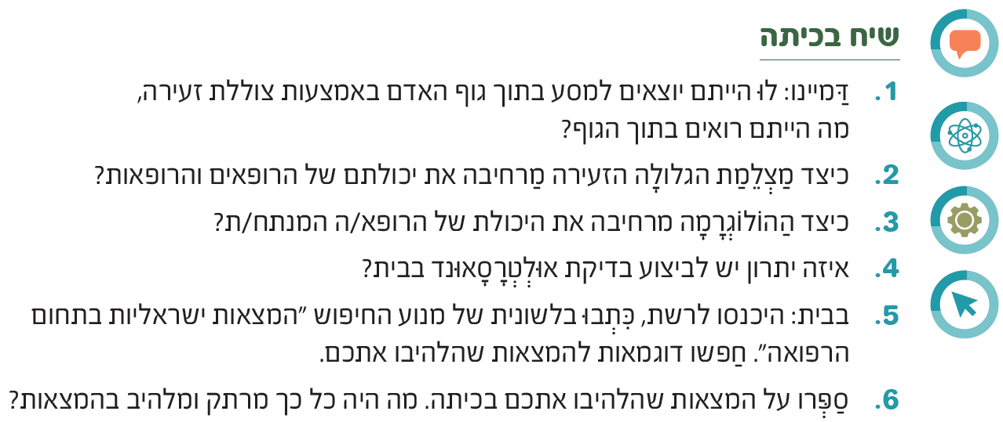
עמודים 135-134
Notes:
קוראים את קטעי המידע עמודים 135-134 ומקיימים דיון בכיתה בעזרת שאלות השיח בכיתה.
תשובות: 2: רופא יכול "להגיע" אל איברי המערכת (מבלי לבצע ניתוח פולשני), לצלם ולהעביר מידע רלוונטי למטפל. 3: מידע על האיבר ותפקודו מגיע אל הרופא מבלי לבצע פעולה פולשנית בגוף החולה. 4: מעקב רציף של העובר ותפקוד מערכות גופו.
מסכמים
מצלמת הגלולה, ההולוגרמה והאולטרסאונד הם פתרונות טכנולוגיים לפתרון בעיה: כיצד אפשר לאבחן בעיות רפואיות במערכות ובאיברים בתוך הגוף?. הרעיון שהביא לפיתוח הגלולה היה להיכנס לתוך המערכות שנמצאות בתוך הגוף (כמו בסיפור של אסימוב) . האחרים פתרו את הבעיה בכך ש"הביאו" את המערכות מחוץ לגוף ושם נעשה הניטור. אלה הם דוגמאות פתרונות שונים לאותה הבעיה.
שאלות נוספות לדיון
למה חשוב לפתח טכנולוגיות רפואיות מתקדמות?
כיצד מדע בדיוני יכול לעורר השראה למהנדסים ומהנדסות?
מה מיוחד בכך שהפתרונות האלה פותחו בישראל?
משימת יישום קצרה
בקשו מהתלמידים להמציא מכשיר רפואי זעיר חדש שיכול “לטייל” בגוף ולעזור לאנשים.
אפשר לתת להם לבחור באמצעי ייצוג: ציור, תיאור מילולי, או רעיון הנדסי פשוט.
אפשר להראות סרטון קצר על קפסולת מצלמה
https://www.youtube.com/watch?v=MiXTjcIULtk&t=4s
ולתת מטלת צפייה
מה בסרטון מזכיר את הספר? ומה שונה ממנו?

Slide 5
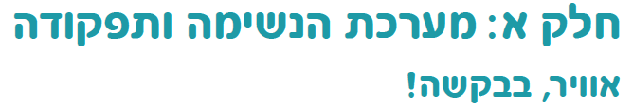
עמוד 136
Notes:
הפרק עוסק בנשימה כמאפיין חיים, בפעולות הנשימה (שאיפה ונשיפה), במערכת הנשימה (מבנה והתאמה של איבריה לתפקוד) ובתפקודה, במנגנון הנשימה, בקצב הנשימה, בבריאות מערכת הנשימה (מחלות דרכי הנשימה והשפעת איכות האוויר על תפקוד מערכת הנשימה) וכן בפתרונות טכנולוגיים והתנהגותיים לקידום בריאות מערכת הנשימה. בפרק שני חלקים: חלק א עוסק במערכת הנשימה ובתפקודה, חלק ב עוסק בבריאות מערכת הנשימה.
חלק א עוסק בציוני הדרך הבאים (מתוך תוכנית הלימודים): חשיבות החמצן לקיום יצורים, חשיבותה של מערכת הנשימה ותפקודה (קליטת חמצן והעברתו לדם, פליטת פחמן דו-חמצני – חילוף גזים). מבנה מערכת הנשימה, מיקום ותפקוד (אף, פה, קנה, סמפונות, ריאות, נאדיות ריאה), פעולת הנשימה: שאיפה ונשיפה (ההבדל בין אוויר שאוף לנשוף), (מנגנון השאיפה והנשיפה) (הרחבה), קצב נשימה (במנוחה, בזמן מאמץ).
האירוע הפותח את הפרק נועד לרמוז לתלמידים על הצורך בנשימה ללא הפסקה. זאת מתוך התנסות הלקוחה מחיי היומיום המוכרת להם – צלילה בברֵֵיכה או בים. יש לשער שהתלמידים מודעים לעובדה שאי אפשר להפסיק את הנשימה למשך זמן רב באופן רצוני ושאנו נושמים ללא הפסקה בזמן ערות ובזמן שינה.

Slide 6

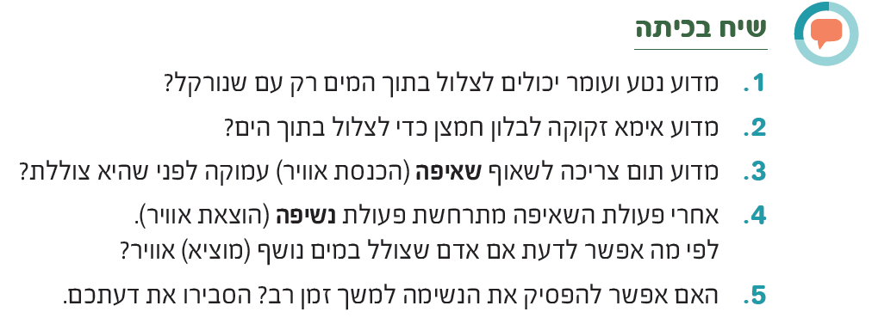
עמוד 136
Notes:
הנשימה היא מאפיין חיים. הפרק מרחיב את המשמעות של מאפיין זה ביחס לחשיבות הנשימה לקיום הגוף (אספקת אנרגיה), למערכת בגוף הקשורה במאפיין זה ולתפקודה (מערכת הנשימה).
לאחר קריאת אירוע הפתיחה מוצע לקיים דיון בכיתה בעזרת הסעיפים שבתבנית שיח בכיתה. מטרת השיח היא לוודא שהתלמידים מבינים את חשיבות הנשימה כמאפיין חיים חיוני/חשוב לקיום הגוף.
כמו כן, חשוב לוודא שהתלמידים מבינים את משמעות המושג "מאפייני חיים". יש לערוך בירור לגבי משמעות המושג. מוצע לשאול שאלות כגון: כיצד אפשר להבחין בין מרכיבים חיים (יצורים חיים) לבין מרכיבים שאינם חיים? אילו מאפייני חיים אתם מכירים? (הזנה, נשימה, גדילה והתפתחות,
תקשורת, תנועה ועוד).

Slide 7
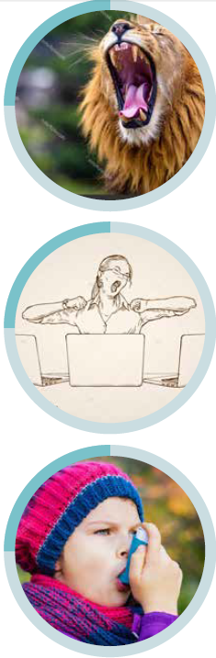
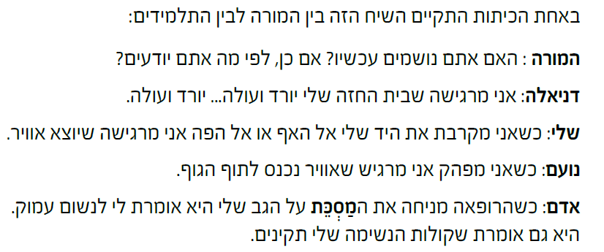
Notes:
הדיון בשיח המתקיים בכיתה והשאלות בסוף הדיון נועדו להגביר את מודעות התלמידים לסימנים החיצוניים שמעידים כי אנו נושמים – רטט הנחיריים, תנועת בית החזה, קולות בית החזה ורטט הגרון כשהאוויר עובר בו.

Slide 8
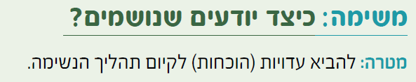
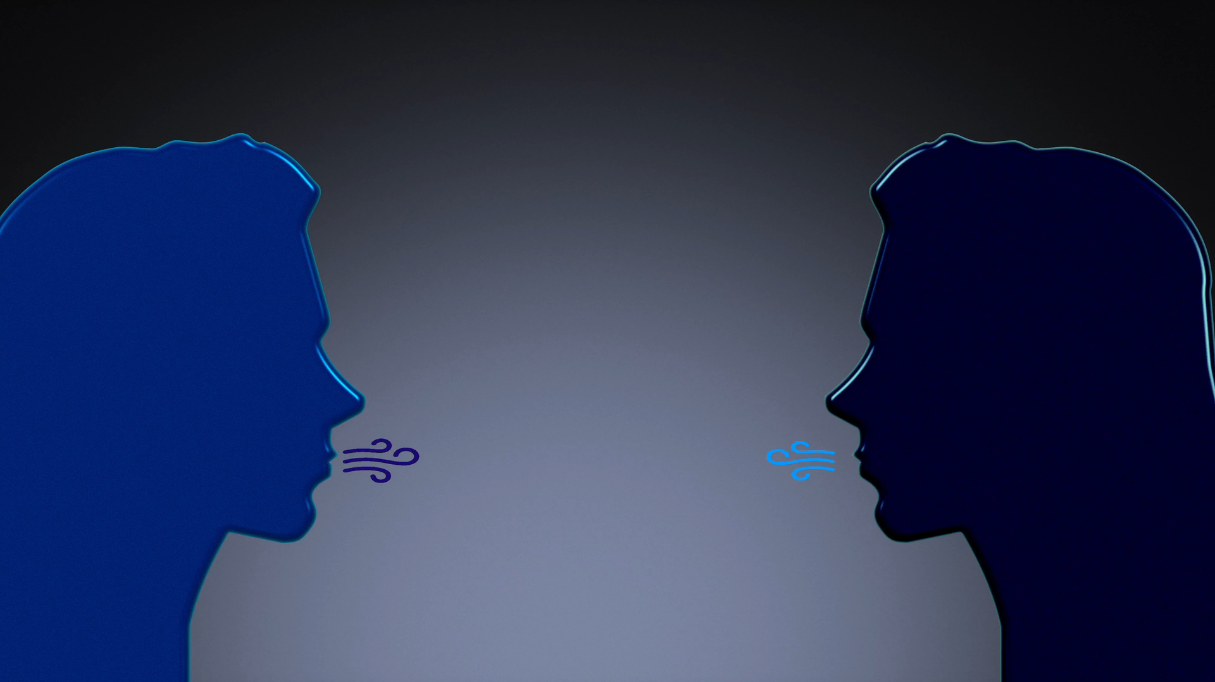
השיבו על סעיפים 5-1 במשימה הזו שבעמוד 137.
Notes:
המשימה נועדה להביא עדויות חיצוניות לקיום תהליך הנשימה המתבצע בתוך הגוף.
תשובות: 2. קירור מזון על ידי נשיפות, התנשפות במאמץ גופני, 3. שאיפה. 4. הקולות מגיעים
מהריאות, 5. מערכת הנשימה

Slide 9
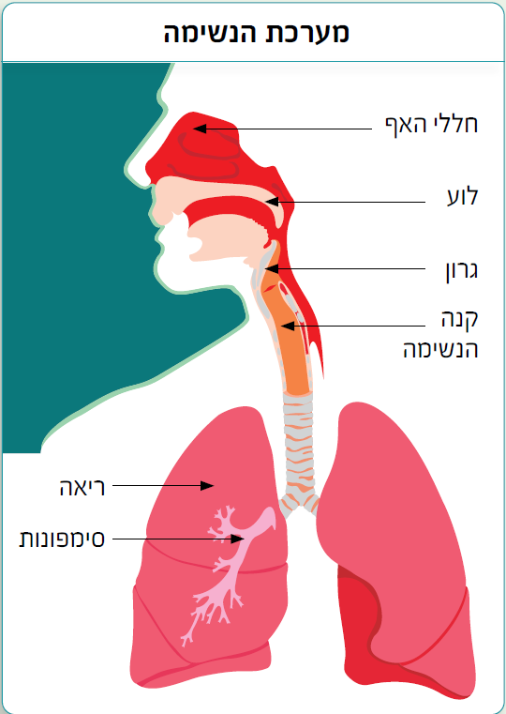


השיבו על סעיפים 6-1 במשימה
מסע האוויר במערכת הנשימה שבעמוד 137.
Notes:
חלק זה עוסק בהכרת מבנה מערכת הנשימה בהתייחס להיבטים הבאים: איברי המערכת, ארגון האיברים, המבנה של כל איבר ותפקודו, ההתאמה של כל איבר לתפקודו.
במשימה זו התלמידים מכירים את מערכת הנשימה ברמת המַַקְְרו. במשימה שאחריה הם יחקרו ברמת מיקרו את איברי מערכת הנשימה ואת תפקודם. בשלב זה, לא מתייחסים לסרעפת, לעצמות בית החזה ולשרירים שבין הצלעות. בנוסף, התלמידים מתרגלים מיומנות שאילת שאלות ומיונן לשאלות מדעיות שאפשר לבררן באמצעות חקר מדעי לבין לשאלות שאינן מדעיות (פילוסופיות, דעות אישיות, מוסריות).

Slide 10
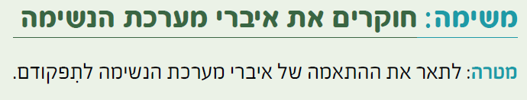
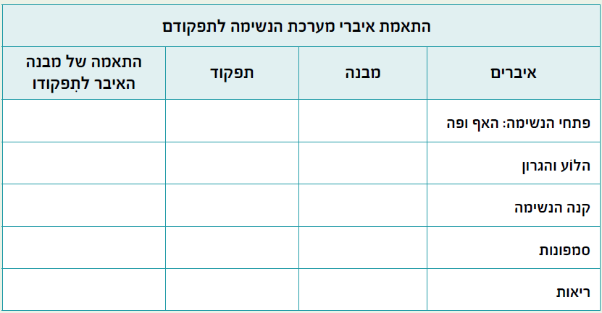
קִראו את קטעי המידע שבעמודים 140-139 על כל אחד מאיברי מערכת הנשימה, התבוננו בתמונות והשלימו את המידע על כל איבר בטבלה.
Notes:
במשימה זו מובאים קטעי מידע על כל אחד מאיברי מערכת הנשימה, יש לשלב את קריאת המידע בהתבוננות במפות, בדגמים ובהדמיות מתוקשבות וסרטונים. התלמידים מארגנים את המידע הרלוונטי על כל אחד מאיברי הנשימה בטבלה המציגה את מבנה איבר הנשימה והתאמת האיבר לתפקודו.

Slide 11
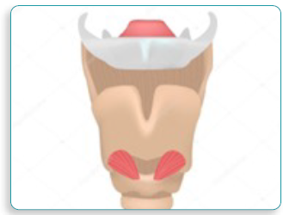
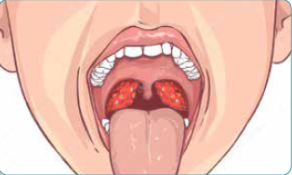
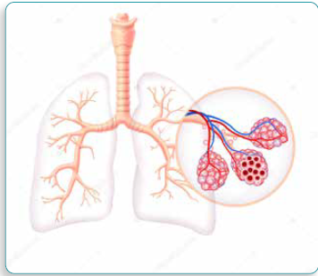
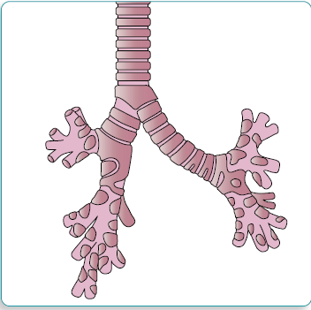
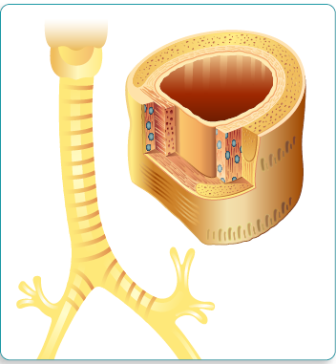
איברי מערכת הנשימה
הגרון
הַַלוֹעַַ
האף והפה
ריאות
סמפונות
קְְנֵֵה הנשימה
Notes:
התלמידים יציינו את שמות אברי מערכת הנשימה וימלאו מידע בטבלה על כל אחד מהתבחינים המתייחסים לאיברים (תפקוד, מבנה והתאמה בין מבנה לתפקוד).

Slide 12
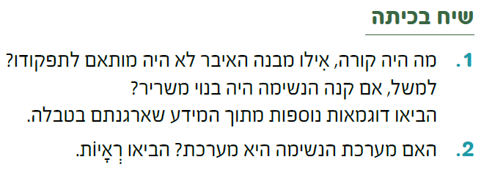
עמוד 140
Notes:
השיח בכיתה נועד לקיים דיון במליאה בסוגיות הקשורות למבנה מערכת הנשימה ולתפקודה.
שאלה 1: שאלות מסוג מה היה קורה אילו/אם תורמות לפיתוח חשיבה מערכתית. בדוגמה זו קשרי משפיע- מושפע. אם/אילו קנה הנשימה היה בנוי משריר, הדפנות שלו היו עלולים להיצמד זה לזה ואז מעבר האוויר היה נחסם.
שאלה 2 מתייחסת למערכת הנשימה כמערכת. בשלב זה של הלמידה יש לאסוף תשובות מבלי להיות שיפוטיים. היבט זה מטופל בפרק.
מערכת הנשימה היא מערכת ביולוגית. מערכת הנשימה בנויה מאיברים. האיברים מאורגנים בסדר מסוים. לכל איבר יש תפקוד ייחודי. תפקוד של איבר אחד משפיע על התפקוד של איברים אחרים ועל התפקוד של המערכת כולה. כל האיברים פועלים בשיתוף פעולה לאספקת חמצן לגוף ולסילוק פחמן דו-חמצני ממנו.

Slide 13
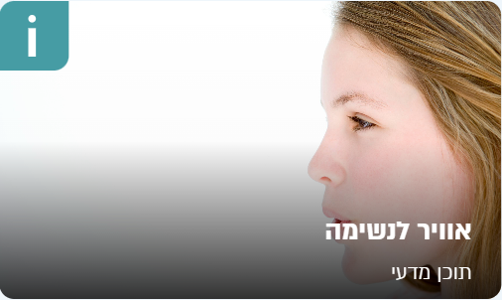
משימה מתוקשבת
Notes:
באתר במבט מקוון, ביחידת התוכן גוף האדם ובריאותו, המשימה אוויר לנשימה. המשימה עוסקת בפעולות הנשימה (שאיפה ונשיפה) ובמבנה מערכת הנשימה. מושם דגש על התאמת איברי המערכת ותפקידם בתהליך הנשימה.

Slide 14
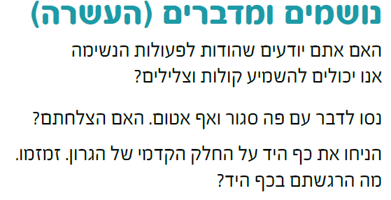
עמוד 141
Notes:
במערכת הנשימה איבר נוסף. איבר זה מאפשר להפיק קולות . מהו?

Slide 15
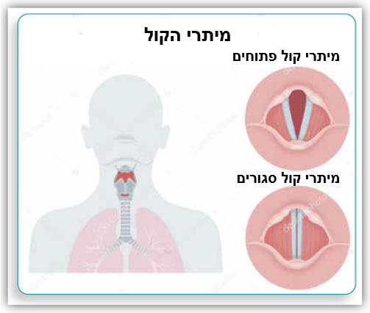
קראו את קטע המידע על
מיתרי הקול שבעמוד 141 והשיבו:
כיצד מופקים קולות בזמן הדיבור?
עמוד 141
Notes:
הפקת הקול: בגרון יש שני קרומים מיוחדים וביניהם סֶֶדֶֶק צר למעבר של אוויר מקְְנֵֵה הנשימה לגרון. שני הקרומים נקראים מיתרי הקול. את מיתרי הקול מפעילים שרירים זעירים שיכולים להרחיב את הסדק
ולצמצמו, לפי הוראות שהם מקבלים מהמוח באמצעות מערכת העצבים.

Slide 16
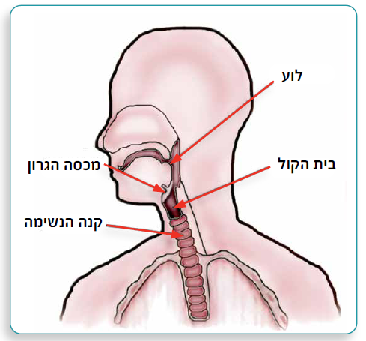

מנגנון ההגנה מפני חדירת מזון לקנה הנשימה
קראו את קטע המידע מנגנון ההגנה מפני חדירת מזון לקנה הנשימה שבעמוד 141 והשיבו על השאלה הבאה:
לתקן
עמוד 141
Notes:
דנים במשמעות הפתגם והקשר בינו לבין מבנה מערכת הנשימה ופעולתה.
ההסבר המדעי לפתגם “אין משיחין בשעת הסעודה פן יקדים קנה לוושט” קשור לאופן שבו מערכת הנשימה ומערכת העיכול נפגשות בגרון (קנה הנשימה- דרכו נכנס האוויר לריאות) וצינור המזון (ושט- דרכו עובר האוכל לקיבה), ולסכנה של חנק בזמן אכילה.
בדרך כלל, בזמן בליעה, הגוף מפעיל מנגנון הגנה:
מכסה הגרון נסגר על פתח הקנה. כך האוכל נכנס לוושט ולא לריאות.
מה קורה כשמדברים בזמן אכילה?
כשאדם מדבר בזמן הבליעה: מכסה הגרון עלול לא להיסגר בזמן וחלקיקי מזון עלולים “לטעות בדרך” ולהיכנס לקנה במקום לוושט.
זה עלול לגרום לסכנה ממשית.
לכן הפתגם מזהיר: אל תדבר בזמן האוכל – כדי שהאוכל לא ייכנס לקנה במקום לוושט.
מדוע חשוב ללמד את הפתגם?
זה מחבר בין פתגם ידוע לבין ידע מדעי על מבנה מערכת הנשימה ומנגנון הבליעה והנשימה.
זה מסביר בצורה ברורה את הסכנה שבדיבור בזמן אכילה.
זה מעודד הרגלי אכילה בטוחים.

Slide 17
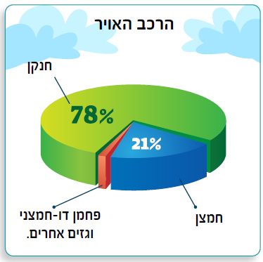
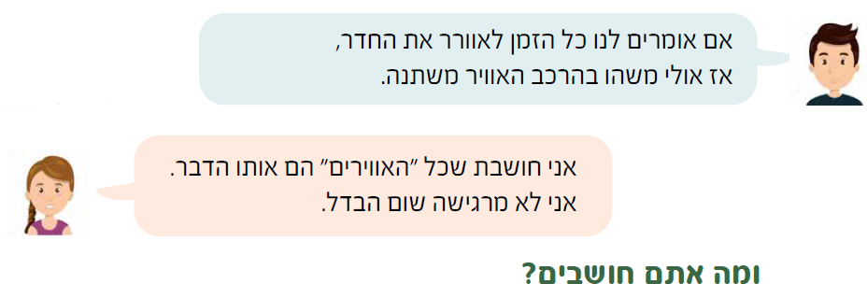
האם קורה משהו להרכב האוויר בעקבות תהליך הנשימה?
Notes:
להבנת תהליך חילוף הגזים בריאות יש מסר בריאותי חשוב. שהייה במקום סגור גורמת לירידה בריכוז החמצן ולעלייה בריכוז הפחמן הדו-חמצני.

Slide 18
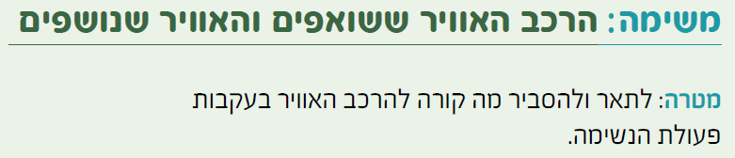
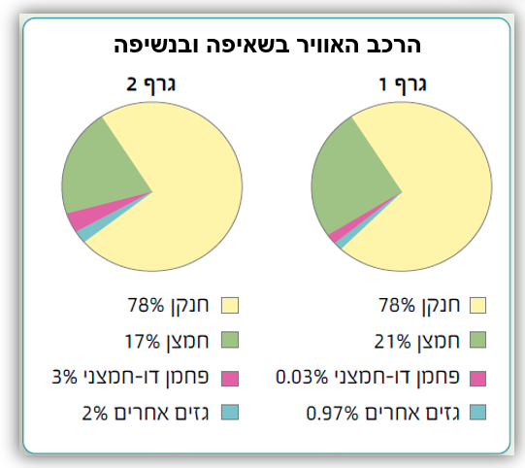
השיבו על סעיפים 4-1 בהנחיות שבעמוד 142.
Notes:
מטרת הפעילות היא להסביר כיצד הרכב האוויר משתנה בתהליך הנשימה ואת הסיבה לשינוי.
תשובות: 1.א: הרכב האוויר ששואפים. 1.ב: הרכב האוויר שנושפים. 1.ג: אין שינוי בהרכב החנקן, מסקנה: הגוף לא צורך את החנקן שבאוויר. 2.: אחוז החמצן באוויר נשוף נמוך מאחוז החמצן באוויר שאוף. מסקנה: הגוף צורך את החמצן שבאוויר. 3: אחוז הפחמן הדו-חמצני באוויר נשוף גבוה מזה שבאוויר שאוף. מסקנה: הגוף מייצר פחמן דו-חמצני. 4: לתהליך הפקת אנרגִִיָָּה בתאי הגוף דרוש חמצן בתהליך זה, וכתוצאה מכך נוצר הגז פחמן דו-חמצני.

Slide 19
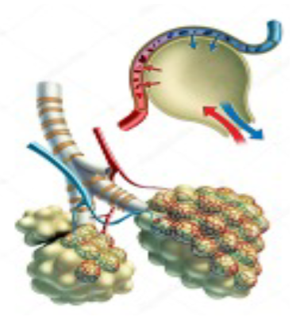
קִִראו את קטע המידע חילופי גזים בריאות, התבוננו באיורים
והשיבו על שאלות 4-1 בעמוד 143.
עמוד 143
Notes:
הניסיון מלמד כי תהליך חילוף הגזים בריאות הוא תהליך מורכב ומופשט לתלמידים בבית הספר היסודי. אחת הסיבות לכך היא שאין לתלמידים בסיס של ידע מושגי להבנת התהליך )למשל, התא כיחידת מבנה בסיסית, מעבר חומרים בין קרומים, מפל הריכוזים ועוד(. בשלב זה של התפתחות הלמידה נושא חילוף הגזים מוצג רק ברמת התופעה: חמצן עובר מנאדיות הריאה אל נימי הדם, ואילו פחמן דו-חמצני עובר מנימי הדם אל תוך נאדיות הריאה.
תשובות: 1. א: אוויר. ב: תוצר של תהליך הפקת אנרגִִיָָּה בתאי הגוף, 2.א: חמצן. ב: פחמן דו-חמצני. ג: חמצן. ד: פחמן דו –חמצני, 3: כמות הפחמן הדו -חמצני שמצטבר בחדר לא מאוורר ששוהים בו אנשים רבים גבוהה. 4: תהליך הבעירה צורך
חמצן ונפלטים גזים רעילים ופחמן דו -חמצני.

Slide 20
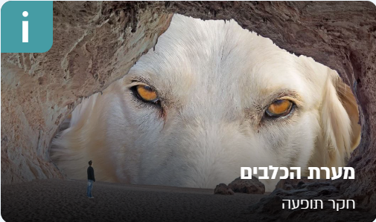
משימה מתוקשבת (העשרה)
Notes:
באתר במבט מקוון, ביחידת התוכן גוף האדם ובריאותו, המשימה מערת הכלבים. המשימה עוסקת בחקר תעלומה אודת כלבים שמתעלפים במערה (בעוד שבני האדם לא) בגלל הצטברות של פחמן דו-חמצני מעל רצפת המערה. הבנת התופעה מצריכה אינטגרציה בין התנאים הדרושים לבעירה לבין הצורך בחמצן לנשימה.

Slide 21
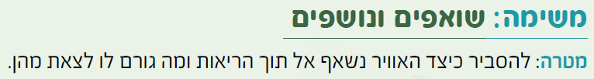
השיבו על כל הסעיפים במשימה שואפים ונושפים שבעמוד 144.
עמוד 144
Notes:
המשימה עוסקת במנגנון הגורם לשאיפה של אוויר לריאות ולנשיפתו לסביבה. המשימה מתחילה מתצפית בפעולת הנשימה ומדידה של היקף בית החזה בזמן שאיפה ובזמן נשיפה. תפקודם של שרירי הנשימה קשור ביצירת מצב של תת לחץ בריאות, שגורם לאוויר להיכנס, ולאחר מכן ביצירת מצב של לחץ יתר הגורם לאוויר לצאת מהריאות. יש לשלב את קריאת המידע בהתבוננות במפות, בדגמים ובהדמיות מתוקשבות.

Slide 22

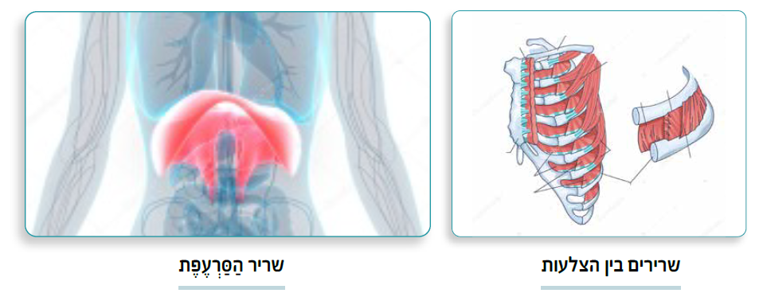
עמוד 144
Notes:
הבנת מנגנון הנשימה (שאיפת אוויר ונשיפתו) דורשת ידע פיסיקלי הקשור להפרשי לחצים. הניסיון מלמד שילדים מתארים את מנגנון הנשימה באופן שינוני ומתקשים להסביר את המנגנון. לאור זאת, הנושא מופיע כהרחבה בספר ובתוכנית הלימודים לתלמידים מתעניינים.

Slide 23
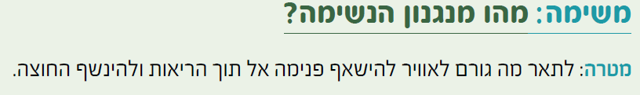
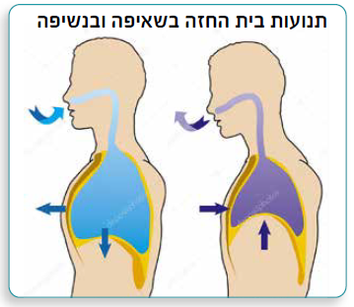
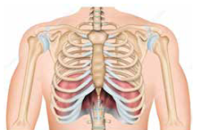
עיינו באיורים, קִִראו את המידע שבעמוד 145 והשיבו על שאלות 4-1 בעמוד זה.
בית החזה
Notes:
בפעילות זו נעשית המשגה באמצעות קטע מידע ותמונות על מנגנון הנשימה.

Slide 24
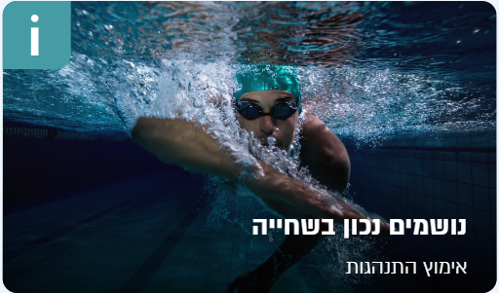
משימה מתוקשבת
Notes:
באתר במבט מקוון, ביחידת התוכן גוף האדם ובריאותו, המשימה נושמים נכון בשחיה. המשימה עוסקת בהבניית משמעות למושגים שאיפה ונשיפה ובחשיבות הנשימה בהקשר לנשימה נכונה בזמן השחייה.

Slide 25

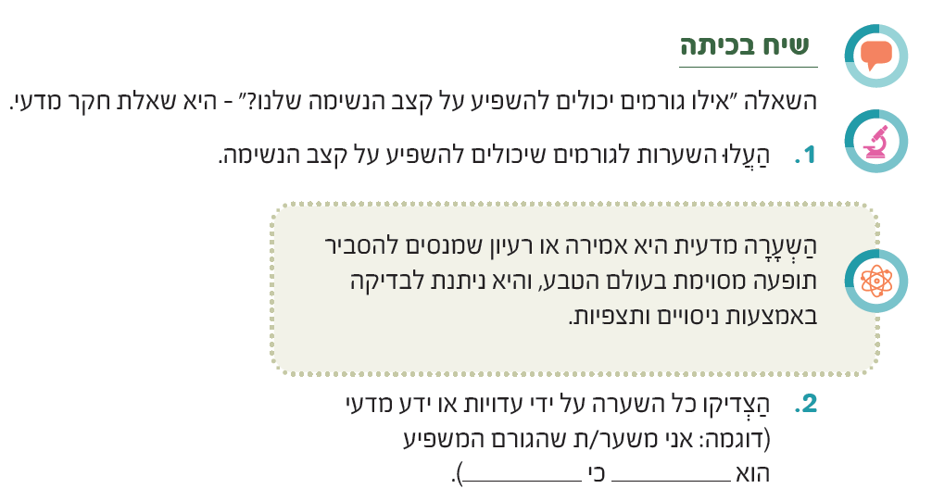
אילו גורמים יכולים להשפיע על קצב הנשימה שלנו?
עמוד 146
Notes:
מקיימים שיח בכיתה באמצעות סעיפים 1 ו 2. מטרת השיח היא להעלות השערות על גורמים היכולים להשפיע על קצב הנשימה שלנו. באמצעות השאלות וקטעי המידע עורכים הוראה מפורשת של מיומנות העלאת השערות.
1: גורמים היכולים להשפיע על קצב הנשימה: מצב נפשי (התרגשות, פחד, שמחה, עצב) מצב פיזיולוגי (מחלה, פעילות גופנית ומנוחה, מזג אוויר). 2: בכל פעם שאני משחקת במגרש, קצב הנשימה שלי מהיר. הגורם המשפיע - משחק במגרש. אני רצה עם כדור במגרש כי אני צריכה יותר חמצן כדי שאוכל להמשיך לשחק.

Slide 26
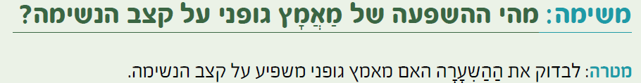
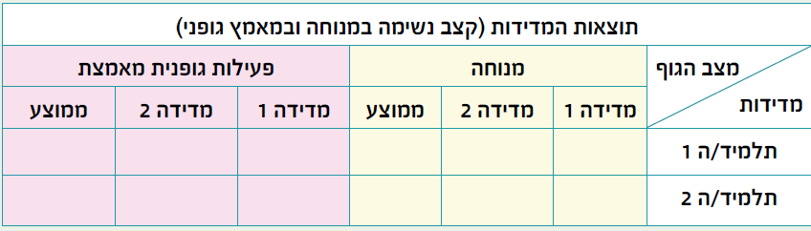
ערכו את הניסוי והשיבו על המשימה: מהי ההשפעה של מאמץ גופני על קצב הנשימה?
עמודים 148-146
Notes:
במשימה התלמידים עורכים ניסוי שמטרתו היא לבדוק את השפעת המאמץ הגופני על קצב הנשימה. ההסבר להגברת קצב הנשימה בעקבות מאמץ גופני משלב את חשיבות שיתוף הפעולה בין מערכות הגוף (מערכות ההובלה, העצבים והשרירים) לסיפוק הצרכים המשתנים של הגוף.

Slide 27
הסקת מסקנות והסבר
השיבו על סעיפים 1-4 בעמוד זה.
במאמץ גופני קצב הנשימה עולה. כלומר, מספר הנשימות בדקה עולה. מדוע זה קורה?
עמוד 147
Notes:
חשוב להביא את התלמידים למודעות ולהבנה אודות מיומנות החשיבה "להתנהל ביושרה ובשקיפות בעריכת תצפיות ניסויים ובדיווח על תוצאותיהם". מתוך מסמך האוריינות, כיתה ה.
חשוב לדון בתוצאות הניסוי ולהסיק מסקנות ואף להסביר אותן. באמצעות השאלה מדוע בזמן מאמץ גופני קצב הנשימה מתגבר מאפשר לטפל במיומנות זו.
תשובות: 3: השוואה חשובה כדי לתת תוקף לתוצאה שהתקבלה. 4.א: שרירי התנועה זקוקים לאנרגיה על מנת לבצע התכווצויות ולהניע את הגוף. 4.ב: שרירי התנועה מפיקים אנרגיה מהמזון בעזרת החמצן בתהליך הנקרא נשימה תאית.
4.ג: בעקבות מאמץ גופני, כמות האנרגיה בתאים יורדת באופן מהיר. הגוף מגביר את קצב נשימת התאים על מנת לחדש את מאגרי האנרגיה ולספק אנרגיה נוספת לפעילות המוגברת 4.ד: יש לספק לגוף מזון שמכיל פחמימות, שומנים וחלבונים, וכן חמצן שיאפשר את תהליך הנשימה התאית. בנוסף, חשוב לשתות מים ולהימנע מהתייבשות.

Slide 28
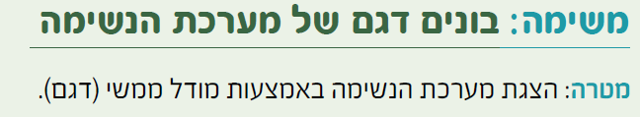

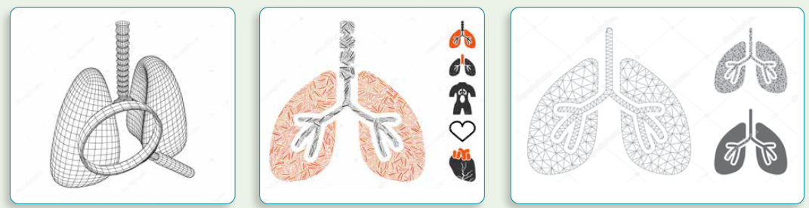
עמוד 148
Notes:
לפני שעוברים לתכנון הדגם ובנייתו יש לקרוא עם התלמידים את הדרישות לבניית הדגם סעיפים 1-5 בהנחיות בעמוד 148.
תכנון הדגם ובנייתו נעשים באמצעות תהליך התכן ההנדסי. מומלץ להציג לתלמידים את נווט תהליך התכן ההנדסי שמופיע בסוף ספר הלימוד ולהסביר את מטרתו ואת אופן השימוש בו.
התנסות בבניית דגמים היא כלי חשוב לפיתוח חשיבה, לייצוג הידע ולהערכת ביצועי ההבנה של הלומדים. באמצעות בניית דגמים הלומדים יכולים לשקף את התובנות שלהם לגבי המבנים, התופעות והתהליכים הנלמדים. בניית דגמים מאפשרת יישום של חשיבה יצירתית, מערכתית ומרחבית, כמו גם שימוש במושגים שנלמדו בהקשר הרלוונטי. עם זאת, יש ליצור אצל תלמידים מודעות לכך שלדגם יש מגבלות בהמחשה מדויקת של המציאות.
בניית הדגם היא מטלת ביצוע. הממדים להערכת הביצוע הם שלבי המשימה. התבחינים להערכה הם הסעיפים שבכל שלב. להערכה יש להוסיף ממדים כמו, עבודת צוות, דיוק ומקוריות.
בתכנון ובניית הדגם מיושם ידע מדעי וחשיבה הנדסית בדגש על אפיון הנדסי של מוצר, תכנון הבנייה, הערכה והצגה.
העלאת רעיונות - ביטוי לחשיבה יצירתית .
בחינת הרעיונות - ביטוי לחשיבה ביקורתית .
בחירת הרעיון - קבלת החלטות

Slide 29

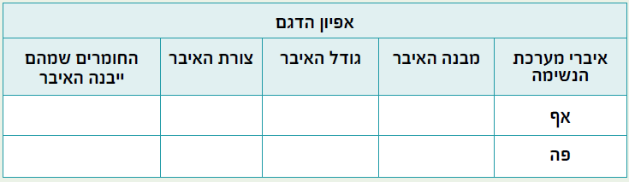
עמוד 149
Notes:
בתהליך אפיון הדגם נדרשים התלמידים לגייס ידע מדעי, טכנולוגי, הנדסי ומתמטי. (מאפשר להם להבין לעומק כיצד המערכת בנויה וכיצד היא פועלת).
ידע מדעי
הכרת חלקי מערכת הנשימה - קנה הנשימה, סמפונות, ריאות, סרעפת.
הבנת תפקיד כל חלק - מי מכניס אוויר, מי מוביל אותו, מי מחליף גזים.
הבנת תהליך הנשימה - מה קורה בשאיפה ומה קורה בנשיפה, ואיך הסרעפת משפיעה על נפח הריאות.
ידע טכנולוגי
הקשר בין רכיבי המערכת וארגון הרכיבים
ידע הנדסי
בחירת חומרים מתאימים
ידע מתמטי
גודל הרכיבים

Slide 30
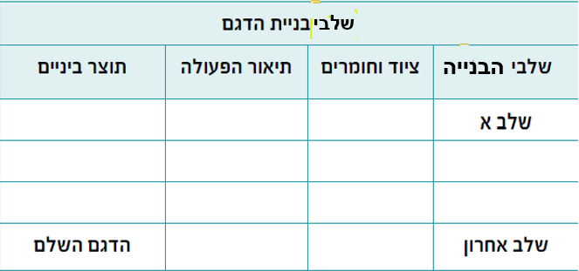
חלק ג: תכנון שלבי הבנייה
עמוד 149
Notes:
שלבי בניית הדגם. חומרים ותיאור הפעולה הנדרשת בכול שלב.

Slide 31
ממשיכים לבצע את סעיפים ד-ו
עמודים 150-149
בונים את הדגם על פי התכנון ומעריכים.
מציגים את הדגם.
ועורכים רפלקציה על התהליך.
עמוד 150-149
Notes:
בניית דגם של מערכת הנשימה, הצגתו בפני אחרים ועריכת רפלקציה על תהליך העבודה מעמיקים את ההבנה של התלמידים משום שהם משלבים ידע, עשייה, הסבר וחשיבה רפלקטיבית.
כל שלב מוסיף שכבת הבנה נוספת, וכשהם מצטרפים יחד - הלמידה הופכת ללמידה משמעותית.
כיצד בניית הדגם מחזקת את ההבנה?
התלמידים מתרגמים ידע תאורטי לידע מוחשי/מעשי, וכך מבינים טוב יותר את מבנה הרכיבים ואת הקשרים ביניהם.
כיצד הערכת הדגם תורמת להבנה?
התלמידים בודקים האם הדגם באמת מדגים את מה שהתכוונו להראות.
ההערכה מאפשרת להם להסביר את ההיגיון שמאחורי הבחירות שלהם.
כיצד הצגת הדגם בתערוכה מחזקת את הידע?
הצגה בפני אחרים דורשת מהתלמידים להסביר במילים שלהם את מבנה מערכת הנשימה ואת פעולתה.
ההסבר בעל־פה מחייב ארגון של הידע, שימוש במונחים מדויקים.
שאלות מתלמידים אחרים, מורים, הורים מעודדות חשיבה נוספת ומחדדות נקודות שלא היו ברורות קודם.
כיצד רפלקציה על התהליך מעמיקה את הלמידה?
התלמידים חושבים מה היה קל ומה היה קשה, מה הבינו היטב ומה דרש חיזוק.
הם משווים בין הידע שהיה להם בתחילת התהליך לבין הידע שיש להם בסופו.
הרפלקציה עוזרת להם להבין את מגבלות הדגם ואת ההבדלים שבין ייצוג לבין המציאות, מה שמפתח חשיבה מדעית מדויקת.
לסיכום
השילוב בין עשייה, הסבר, הצגה וחשיבה חוזרת יוצר למידה פעילה שמחברת בין ידע תאורטי לבין יישום ממשי. התלמידים לא רק “יודעים” איך מערכת הנשימה נראית ופועלת - הם מבינים אותה, מדגימים אותה, מסבירים אותה ומבקרים את הייצוג שלה.

Slide 32
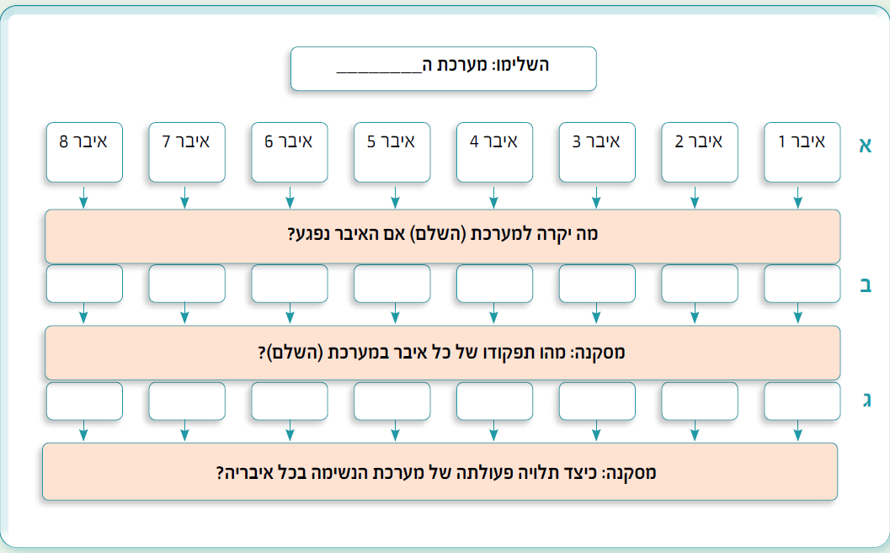
עמוד 150
Notes:
במשימה התלמידים עורכים ניתוח של מערכת הנשימה ובוחנים את יחסי הגומלין בין איברי מערכת הנשימה בעזרת אסטרטגיית החשיבה "השלם וחלקיו". באסטרטגיה זו כמה הליכים: 1. מגדירים את מטרת המערכת; 2. מגדירים את רכיבי המערכת; 3. שואלים: מה יקרה למערכת אם רכיב זה או אחר יחסר, 4. מסיקים: מהו התפקוד של כל רכיב במערכת; 5 מסיקים: כיצד התפקוד של המערכת תלוי בתפקוד של כל רכיביה.
2.א:להציג את הקשר שבין המערכת (השלם) לבין חלקיה. 2.ב: מערכת הנשימה בנויה מאיברים שפועלים בשיתוף פעולה. תפקוד מערכת הנשימה תלוי ומושפע מתפקוד איבריה. 2.ג: התרשים זה הוא מודל וניתן ליישמו בכל מערכת (ביולוגית, טכנולוגית וחברתית).

Slide 33
חיידקים ונגיפים ואוויר מזוהם
קראו את קטעי המידע שבעמודים 152-151.
Notes:
חלק זה עוסק בציוני הדרך הבאים: בריאות ומערכת הנשימה – היבטים טכנולוגיים. פגיעה בדרכי הנשימה: מחלות במערכת הנשימה: שפעת, דלקת ריאות, קצרת (אסתמה), השפעת אוויר מזוהם (עישון, כלי רכב) על מערכת הנשימה: קשיי נשימה, מחלות במערכת הנשימה, אמצעים לאבחון בעיות הקשורות בנשימה: מסכת, צילום רנטגן. אמצעים והתנהגויות למניעת מחלות במערכת הנשימה: הימנעות מעישון, הימנעות משהייה בסביבת מעשנים, חקיקה ואכיפה בנושא איכות האוויר ועישון.
מחלות של מערכת הנשימה שכיחות בקרב ילדים. יש להניח שהם חלו בעבר במחלות, כמו דלקת גרון, שפעת, דלקת הסמפונות ועוד. המשימה נועדה לערוך המשגה לתופעות הקשורות למחלות זיהומיות של מערכת הנשימה ובדרכי ההתנהגות והטיפול בהן.
יש צורך לחדד בפני התלמידים את ההבדלים הקיימים בין חיידק ונגיף ואת המשמעות שיש לכך בנוגע לטיפול – טיפול אנטיביוטי יעיל רק נגד חיידקים. כמו כן, חשוב להדגיש את נטילת האנטיביוטיקה על פי הנחיות הרופא/ה עד גמר הטיפול.

Slide 34
מסכת
צילום רנטגן
תרופות
עמוד 152
Notes:
חשוב לברר עם הלומדים מה ידוע להם על הפתרונות הטכנולוגיים שמוצגים בקטעי המידע.

Slide 35
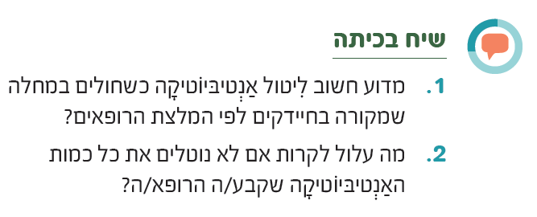
עמוד 153
Notes:
המשימה נפתחת בסיפור מקרה שמהווה בסיס לדיון בכיתה.
השאלות בשיח מסייעות לניהול הדיון.
תשובה: 2: ההחלטה על תחילת וסיום טיפול באנטיביוטיקה שמורה לרופא בלבד. במקרים שבהם יש זיהום חיידקי מוכח - טיפול במינון נמוך מדי או למשך זמן קצר מהנחוץ, עלול לגרום לחזרת המחלה.
תוצאה אפשרית נוספת היא התפתחות של חיידק עמיד.

Slide 36
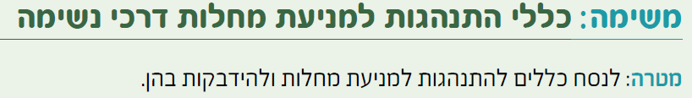
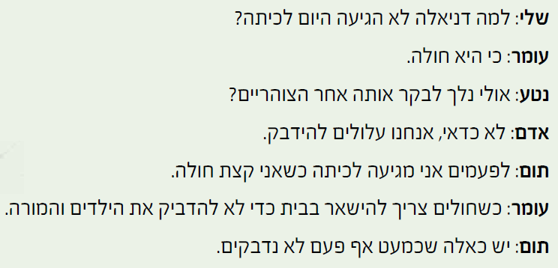
קִִראו את השיח שהתקיים בכיתה והשיבו על השאלות שבעמוד 154.
עמודים 154-153.
Notes:
חשוב מאוד שהתלמידים יתוודעו להדבקה המאפיינת מחלות נשימה, מכיוון שחלק מכללי ההתנהגות עוסק במניעת המחלה– אוורור חדרים, שיעול והתעטשות לתוך מטפחת חד פעמית, מנוחה בבית בזמן מחלה ועוד. מניעת הידבקות- בידוד החולה מהסביבה.

Slide 37

כיצד משפיע זיהום אוויר על בריאות מערכת הנשימה?
סופת חול ואבק
עשן סיגריות
עשן ממפעלים
עמוד 154
השיבו על סעיפים 3-1 בתבנית שיח בכיתה.
Notes:
חלק זה עוסק בהשפעת אוויר מזוהם (עישון, כלי רכב) על מערכת הנשימה. אמצעים לאבחון בעיות הקשורות בנשימה: מסכת, צילום רנטגן, אמצעים והתנהגויות למניעת מחלות במערכת הנשימה, הימנעות מעישון, הימנעות משהייה בסביבת מעשנים, חקיקה ואכיפה בנושא איכות האוויר ועישון.
הציגו את התמונות וקיימו דיון בעקבות הצגת התמונות.
שאלות לדיון
מה רואים בתמונות? מהם גורמי הזיהום? מהי ההשפעה שלהם על הבריאות והסביבה?

Slide 38
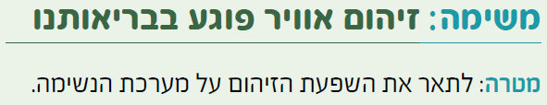

קִִראו את שלושת קטעי המידע והשיבו על השאלות שבסוף כל קטע.
עמודים 155-154
Notes:
קטעי המידע מעלים למודעות את הסכנה שבחשיפת מערכת הנשימה לאוויר מזוהם, בין שמדובר בעישון ובין שמדובר בשהייה באזורים שיש בהם זיהום אוויר כבד. תמונות רנטגן של אנשים שהיו חשופים במשך זמן רב לזיהום אוויר מציגות ריאות בצבע שחור שמקורו בשקיעת החומרים המזהמים על דפנותיהן.
תשובה לשאלה לקטע ראשון
המזהמים עלולים לפגוע בשכבת הריר שמרפדת את האף וצינורות הנשימה ולשקוע על גבי נאדיות הריאה ולסתום אותן. סתימת נאדיות הריאה פוגעת בתהליך חילוף הגזים בריאות, וכתוצאה מכך פחות חמצן יעבור מהריאות לנימי הדם ולגוף ופחות פחמן דו- חמצני יעבור מן הדם לריאות ומחוץ לגוף.

Slide 39
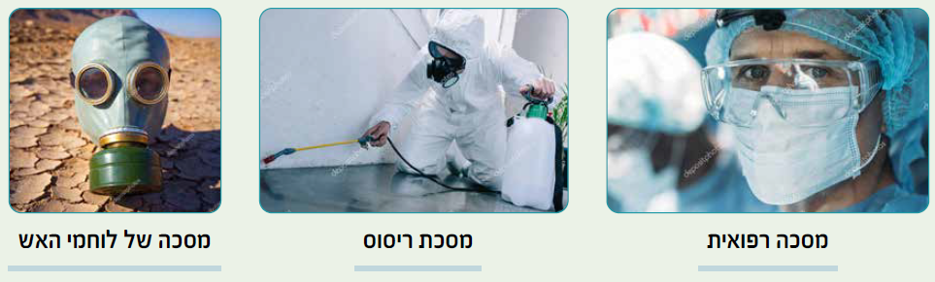
השיבו על שאלות 2-1 בעמוד זה.
עמוד 155
Notes:
פתרונות טכנולוגיים הפותרים בעיה ונותנים מענה לצרכים שונים.
תשובות: 1: מסכת ריסוס: להזרים אוויר נקי למערכת הנשימה ולמנוע חדירה של חומרי ריסוס. מסכה של לוחמי אש: למנוע שאיפה של חומרים מסוכנים ולאפשר זרימה של אוויר נקי אל פתחי הנשימה. מסכה רפואית: למנוע הדבקה והידבקות מנגיפים ומחיידקים. 2: כולן מונעות כניסה של גורמי מחלה או חלקיקי זיהום לפתחי הנשימה.

Slide 40
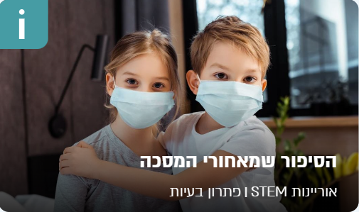
משימה מתוקשבת
Notes:
באתר במבט מקוון, ביחידת התוכן גוף האדם ובריאותו, המשימה הסיפור שמאחורי המסכה. המשימה מציגה ארבע פעילויות לבחירה על ארבע מסכות נשימתיות שונות (מסכה לצלילה במים, מסכה רפואית, מסכה של לוחמי אש, מסכה להדברת מזיקים). בפעילויות מודגש הצורך החיוני חמצן וחשיבותו לנשימה. מושם דגש על מהות הטכנולוגיה (מתן מענה לצרכים אנושיים) וכן על התאמה בין תכונות המוצר לתפקידיו.

Slide 41
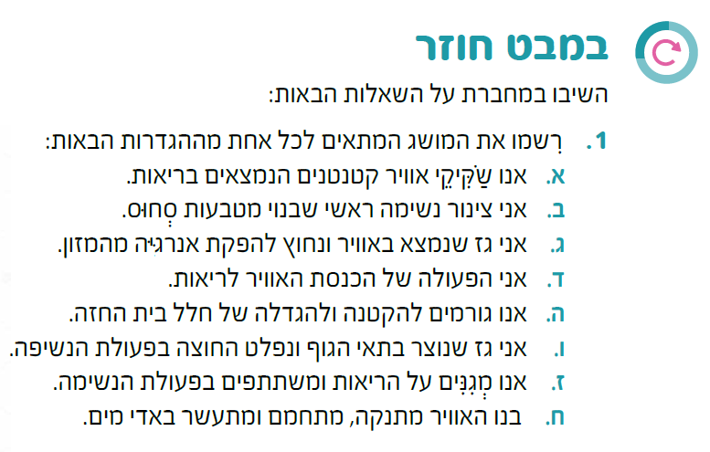
המשיכו לענות על השאלות שבתבנית במבט חוזר בעמוד זה.
עמוד 156
Notes:
השאלות/המשימות שמופיעות בתבנית זו מיועדות לבדיקת ביצועי הבנה ולפיכך יש להן פוטנציאל להערכה מעצבת.
בניגוד להערכה מסכמת שהיא הערכה לצורך סיכום שלב הלמידה. הערכה מעצבת היא הערכה שבמסגרתה קיים משוב
מתמיד ומתחולל תהליך למידה מתמשך.
תשובות: 1.א: נאדיות ריאה. ב: קנה נשימה. ג: חמצן. ד: שאיפה. ה: שרירים בין הצלעות והסרעפת. ו: פחמן דו- חמצני. ז: צלעות בית החזה ח: אף, קנה, סמפונות
תשובות: 2. א: בעת שאיפה: מתכווצים, עולות, מתכווצת, "יורדת" (מתיישרת), גדל, נכנס. 2. ב: בעת נשיפה: מתרפים, יורדות, מתרפה "עולה" (מתקמרת), קטן, יוצא
תשובות: 3. א: לחבר בין השכונה למרכז העיר ולהקל על העומס בכבישים אחרים. 3. ב: סלילת הכביש תגדיל את נפח התנועה – מספר כלי הרכב שייסעו בכביש ואת זיהום האוויר באזור. המשימה מציבה דילמה.
מצד אחד רצון להקל על הגישה לשכונה ולהפחית את עומס התנועה מכבישים אחרים, מהצד השני הוספת כביש תגרום להגדלת מספר כלי הרכב הנוסעים בכביש
תשובות: 4. א: עישון סיגריות מגדיל מאוד את הסיכון לחלות בדלקת הסמפונות, במחלות לב ובמחלת הסרטן. עישון פוגע גם בבריאותם של אנשים שאינם מעשנים, אך נמצאים בקִִרְְבַַת מעשנים. 4. ב: חוק שיגביל עישון בבית
הספר, באולמות קולנוע ותרבות, במרכולים, במוזיאונים, בכלי תחבורה ציבוריים, 4. ג: אנשים שנמצאים בפעילות גופנית מאומצת זקוקים לאספקת חמצן מהירה יותר, אבל אם דפנות הריאות שלהם חסומות בגלל הצטברות של
חומרי זיהום, חמצן לא יעבור לזרם הדם במהירות ובכמות הנדרשת.

Slide 42
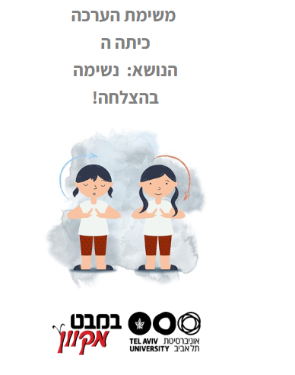
Notes:
המשימה בודקת את ציוני הדרך הבאים:
נשימה
- חשיבות החמצן לקיומם של יצורים
- חשיבותה של מערכת הנשימה ותפקודה
- מבנה מערכת הנשימה, מיקום ותפקוד - אף, פה, קנה, סמפונות, ריאות, נאדיות ריאה
פעולת הנשימה: שאיפה ונשיפה
- קצב נשימה - במנוחה, בזמן מאמץ
- בריאות ומערכת הנשימה – היבטים טכנולוגיים
- אמצעים והתנהגויות למניעת מחלות במערכת הנשימה

Slide 43
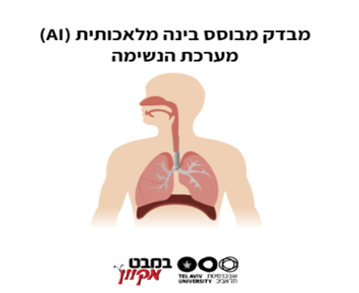
Notes:
משימת הערכה משלבת בינה מלאכותית שנותנת משוב לתלמידים על ביצועיהם.

Slide 44
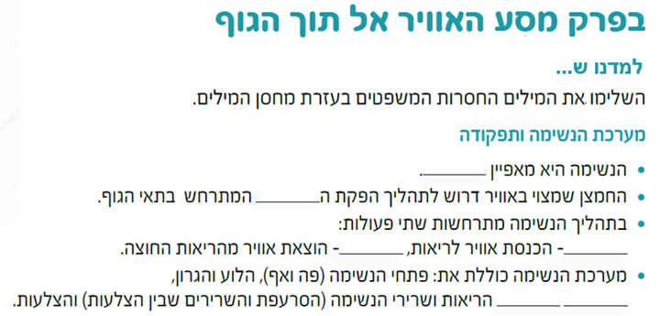
עמוד 157
Notes:
משלימים מילים חסרות במשפטים.
פתרון: חיים, אנרגִִיָָּה, שאיפה, נשיפה, צינורות הנשימה, צלעות, מבנה, חמצן, נושפים, תפקוד, קצב

Slide 45

בפרק זה למדנו ש...
המשך
עמוד 157
Notes:
משלימים מילים חסרות במשפטים.
מחברים שאלות למשפטי הסיכום ולהפך שואלים שאלות ומחפשים את התשובות לשאלות.
פתרון: חיים, אנרגִִיָָּה, שאיפה, נשיפה, צינורות הנשימה, צלעות, מבנה, חמצן, נושפים, תפקוד, קצב

Slide 46

עמוד 157
Notes:
משלימים מילים חסרות במשפטים.
פתרון: חיידקים, בריאותה, הנדסיים - טכנולוגיים, התנהגויות

Slide 47


עמוד 157
Notes:
לסיכום הפרק אפשר לבקש מהתלמידים להביא דוגמאות למשימות שבעזרתן אפשר לאמת את המיומנויות שהפעלנו.
לדוגמה: באיזו משימה הפקנו מידע מקטעי מידע, דגמים ואיורים?
תשובה: חוקרים את אברי מערכת הנשימה. עמודים 140-139.

Slide 48


עמוד 157

Slide 49
עוברים לפרק הבא

